Slide 1

「화학물질관리법」
유해화학물질 취급시설 검사제도 운영현황
환경부 화학안전과
2018. 7. 27.

Slide 2
목 차
1. 화학물질관리법
2. 유해화학물질 취급시설 검사

Slide 3
1. 화학물질관리법

Slide 4
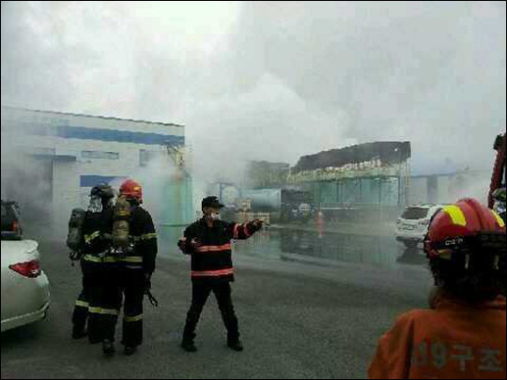
화학물질 취급자 및 취급시설 관리 강화
‘12.9월 불화수소 누출사고, ‘13년 불산취급시설 점검 중 누출사고 등
  유해화학물질 영업자 관리, 취급자에 대한 안전교육, 취급시설 기준 등의 강화 필요
  화학사고 발생시 주민·환경에 미칠 수 있는 피해 최소화와
  신속한 대응과 복구계획 수립 의무화
    작업자들이 개인보호구를 착용하고 있었다면?
    밸브가 wheel type이었다면?
    불화수소 누출 시 영향범위를 사전에 예측한 결과가
    있었다면?
  유해화학물질 취급업무를 도급할 때의 관리 필요

Slide 5
유해화학물질관리법과 화학물질관리법
여러 차례의 화학사고를 계기로 화학사고시 주민·환경 피해 최소화 수단 필요
→ 종전 유해화학물질관리법을 확대, 강화하여 화학물질관리법으로 전부 개정
화학물질관리 및 화학사고 대응의 중요성 강조
  (종전) 화학물질로 인한 국민건강 및 환경상의 위해를 예방하고 유해화학물질을 적절하게 관리함으로써 모든 국민이 건강하고 쾌적한 환경에서 생활할 수 있게 함을 목적으로 함
  (현행) 화학물질로 인한 국민건강 및 환경상의 위해를 예방하고 화학물질을 적절하게 관리하는 한편, 화학물질로 인하여 발생하는 사고에 신속히 대응함으로써 화학물질로부터 모든 국민의 생명과 재산 또는 환경을 보호하는 것을 목적으로 함

Slide 6
화학물질관리법 전부 개정
유해화학물질관리법
화학물질의 등록 및 평가 등에 관한 법률
제1장 총 칙
2장. 화학물질의 등록
제2장
화학물질의
유해성심사 및
위해성 평가 등
제1절
화학물질의 유해성심사 등
3장. 유해성심사 및 위해성 평가
4장. 허가물질 등의 지정 및 변경
제2절
화학물질의 위해성평가 등
5장. 화학물질의 정보제공
6장. 위해우려제품 등의 관리
제1절
유독물의 관리
제3장
유해화학물질의
안전관리 등
화학물질관리법
제2절
취급제한·금지물질의 관리
2장. 화학물질의 통계조사 및 정보공개 등
제3절
화학물질사고의 대비 및 대응
3장. 유해화학물질의 안전관리
제4장 보 칙
4장. 유해화학물질 영업자
제5장 벌 칙
5장. 화학사고의 대비 및 대응 등

Slide 7
화학물질 취급자 및 취급시설 관리 강화
영업자 관리 강화
  영업허가대상 확대, 도급신고 의무화, 기술인력 및 유해화학물질관리자 선임 확대/강화
안전교육 강화
  관리자 외에 취급자, 종사자도 안전교육 이수
취급시설 관리 강화
  장외영향평가서 작성·제출, 취급시설 검사·진단 등
고위험 사업장 관리 강화
  위해관리계획서 작성·제출(자체방제계획서 작성·제출 확대, 강화), 지역사회 고지 등
화학사고대응 강화
  현장수습조정관 파견, 사고 또는 사고위험시 시설중단 등

Slide 8
화학물질 취급자 및 취급시설 관리 강화
장외영향평가서
검토결과서 수령
설치검사
결과서 수령
유해화학물질
취급시설
설치·운영 사업장
장외영향평가서
작성·제출
화학물질안전원
취급시설 설치검사
사전서면/현장확인
검사기관
유해화학물질
영업(변경)허가
유역·지방환경청
유해화학물질
취급시설
가동, 안전관리
사고대비물질 지정수량 이상 취급자는 “위해관리계획서＂작성·제출 → 화학물질안전원
영업허가 대상자인 경우
취급시설 설치 前
→ 사전 안전성확보(장외영향평가서),
→ 비상대응계획 등의 수립(위해관리계획서)
취급시설 설치 後 및 운영 中 → 시설검사, 점검 등

Slide 9
유해화학물질 취급시설 관리 체계
취급시설 설치계획 수립
장외영향평가서 작성
적합성 검토
(화학물질안전원)
(법 제23조 및 규칙 제19조]
적합여부, 위험도 평가(규칙 제19조)
보호대상시설과 안전거리확보(고시)
취급시설 설치
설치검사
(검사기관)
유해화학물질 영업허가
(지방환경관서)
(법 제24조 및 규칙 제21조)
환경공단, 가스안전공사, 안전보건공단(규칙 제22조)
취급시설 가동∙운영
자체점검
정기검사
수시검사
안전진단
사업장 자체 실시
주 1회 이상
11개 항목 점검
(법 제26조)
영업허가사업장 : 매년
그 외 시설 : 2년 마다
검사기관에 신청
(시행규칙 제23조)
화학사고발생시 – 7일 이내 실시
지방환경관서장 명령 – 지체없이 실시
(시행규칙 제23조)
(정기) 위험도 – 고(4년), 중(8년), 저(12년)
(특별) 안전상 위해우려 – 검사결과 20일 이내
(시행규칙 제24조)
취급시설 기준 부적합 확인 or 검사∙진단 결과 부적합 판정
개선명령 or 가동중지명령

Slide 10
법령 개정 전·후 비교
구분 |  | 유해화학물질관리법 | 화학물질관리법
관리 기준 | 관련 조항 | ·시행규칙 제24조 별표4 「유독물의 관리기준」 ·시행규칙 제33조 별표8 「취급제한·금지물질 영업자의 취급시설 기준」 ·시행규칙 제17조 별표3 「유독물영업자의 취급시설 기준」 | ·시행규칙 제21조 제2항 별표5 「유해화학물질 취급시설 설치 및 관리기준」 ·시행규칙 제8조 별표1 「유해화학물질의 취급기준」
 | 준수 항목 | 79개 항목 | 413+46개 항목
검사 진단 체계 | 설치 검사 | - | ·시 기 : 화학물질 취급시설 설치 시 ·항 목 : 제조·사용, 저장보관 등 분야별 총 330개 항목 ·검사기관 : 시행규칙 제22조에 따른 한국환경공단, 산업안전보건공단, 한국가스안전공사
 | 정기 수시 검사 | ·시 기 : 1회/년 ·대 상 : 연간 5천톤 이상 제조·사용, 200톤 이상 저장·보관 ·항 목 : 제조·저장 등 총 41개 ·검사 기관 : 관할 지방자치단체 ※수시 검사 : 화학물질 유출사고가 발생한 경우(15일 이내) | ·시 기 : 영업허가대상은 1회/년, 영업허가비대상은 2년 1회 ·대 상 : 유해화학물질 취급 사업장 ·항 목 : 제조·사용, 저장보관 등 분야별 총 192개 ·검사 기관 : 시행규칙 제22조에 따른 한국환경공단, 산업안전보건공단, 한국가스안전공사 ※수시 검사 : 화학물질 유출사고가 발생한 경우(7일 이내)
 | 안전 진단 | ·시 기: 구조물이나 설비의 안전상의 위해가 우려될 경우 ·대 상: 안전진단 명령 사업장 ·항 목: 취급관리 등 364개 항목 ·검사기관: 한국환경공단, 한국산업안전보건공단 | ·시 기 : 장외 위험도 등급별 매 4, 8,12년 안전진단 명령 사업장 ·항 목 : 기본항목(19개) + 지적항목 + 선택항목(설치,정기, 그외) ·검사기관 : 한국환경공단, 산업안전보건공단, 한국가스안전공사

Slide 11
2. 유해화학물질 취급시설 검사

Slide 12
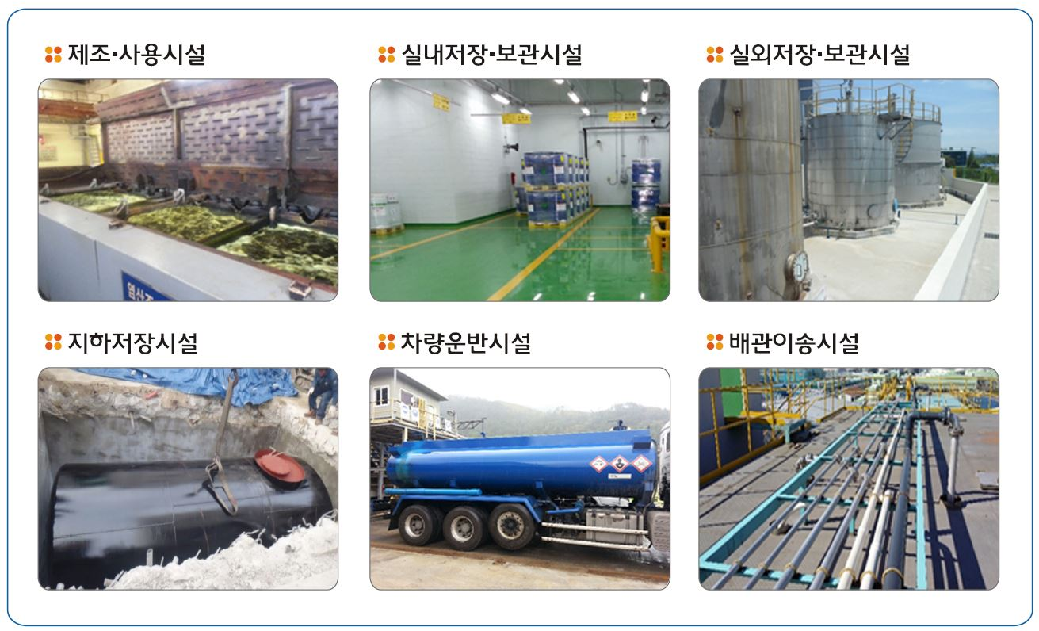
취급시설 구분

Slide 13
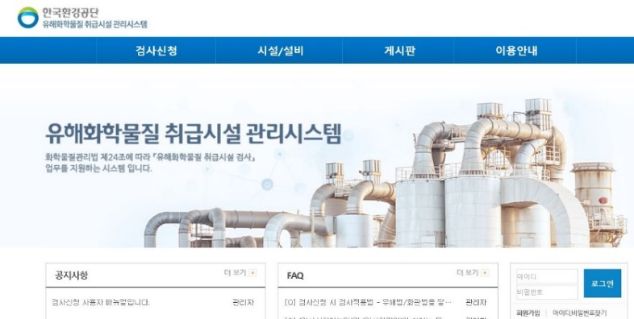

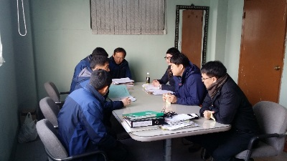
검사 절차
○ 검사기관 온라인 시스템으로 신청
신청서 접수 및 일정 알림
시작회의
관련서류 검토
현장검사
○ 사업장 현황파악
○ 검사대상시설 및 범위 확인(영업허가증과 검사현황표 등 확인)
○ 유해화학물질 종류 확인
검사자 회의
최종회의(사업장 참석)
결과서 작성 및 교부

Slide 14
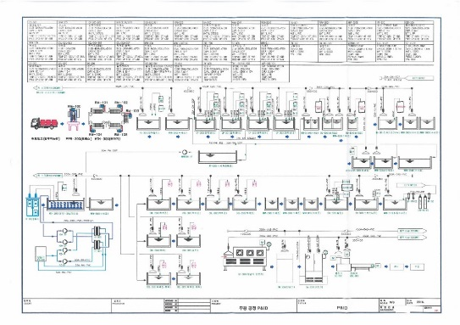
검사 절차
○ 영업허가증(취급시설 및 물질)
○ 유해화학물질 취급공정 확인(PFD, P&ID, 현장배치도 등)
○ 유해화학물질별 특성 및 기술자료 검토(MSDS 등)
○ 취급시설 관리상태 확인(관리자 선임, 취급시설 자체점검, 관리대장)
○ 관련 검사결과 확인(압력용기, 고압가스, 지하저장 누출 검사서 등)
신청서 접수 및 일정 알림
시작회의
관련서류 검토
현장검사
검사자 회의
최종회의(사업장 참석)
결과서 작성 및 교부

Slide 15
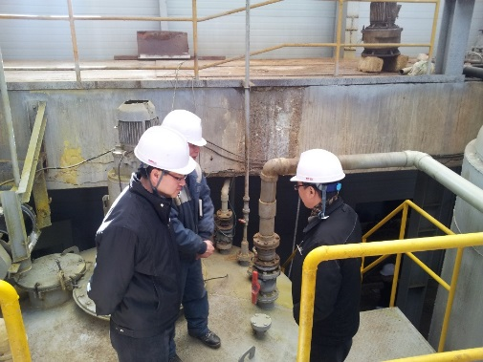
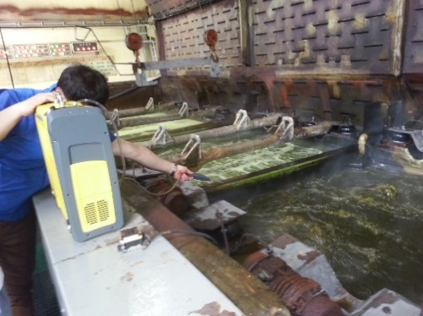
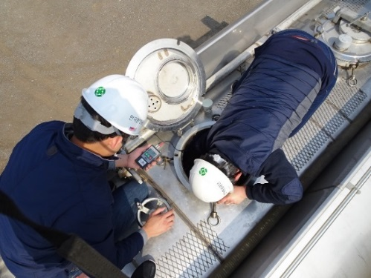
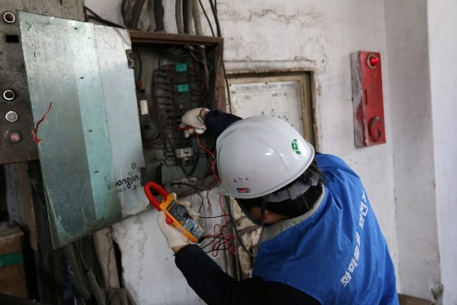
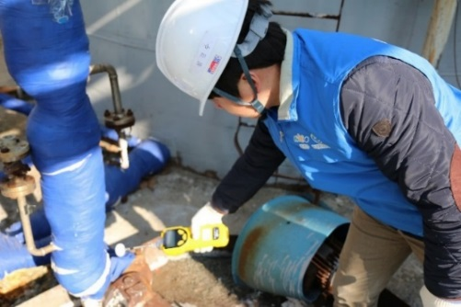
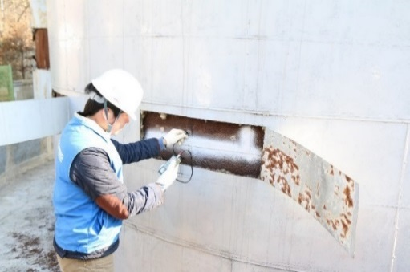
검사 절차
신청서 접수 및 일정 알림
○ 유해화학물질 취급시설별 세부검사
- 유해화학물질 이송 및 사용 공정별 위험요인 조사
- 취급시설의 부식, 균열, 누출 등 검사(검사장비)
- 취급시설의 관리, 운영상태 점검
시작회의
관련서류 검토
현장검사
검사자 회의
최종회의(사업장 참석)
결과서 작성 및 교부

Slide 16
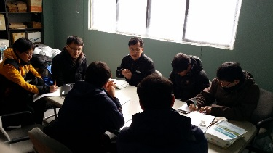
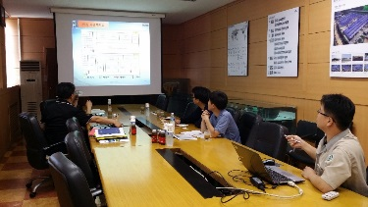
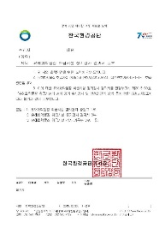
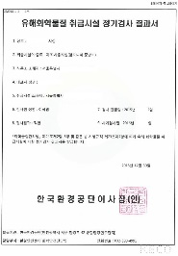
검사 절차
신청서 접수 및 일정 알림
○ 검사결과 부적합 및 권고사항에 대한 검사자 토의
○ 최종 검사결과 취합
시작회의
관련서류 검토
○ 최종 검사결과 설명 및 이견수렴
○ 향후 절차 안내(지방환경관서 신고 및 부적합 시 개선방안 등)
현장검사
검사자 회의
최종회의(사업장 참석)
○ 30일 이내 결과서 작성 및 교부
결과서 작성 및 교부

Slide 17
검사기관 일반 현황
환경공단
  (조직) 1개 본사, 5개 지역본부, 8개팀(취급시설진단팀, 화학안전팀, 환경진단팀)
  (인원) 정규직 125명
  (장비) 초음파영상시스템, 적외선 누출가스감지카메라 등 21종 423점
가스안전공사
  (조직) 1개 센터, 5개 지역본부, 5개팀(검사팀)
  (인원) 정규직 32명
  (장비) 가스분석기, VOC 측정기 등 18종 221점
안전보건공단
  (조직) 1개 본부, 5개 지역본부, 5개팀(화학시설검사팀)
  (인원) 정규직 34명
  (장비) 레이저거리측정기, 접지저항측정기 등 9종 82점

Slide 18
경청해 주셔서 감사합니다.

